Slide 1
ProQuest
Research Library
综合期刊数据库
Jim.wang@proquest.com
2019

Slide 2
讲座目的：
关于学科研究的知识架构
论文撰写中认识检索策略
信息的获取和处理的方法

Slide 3
讲座内容
资源介绍
检索功能
检索结果

Slide 4












知识发现的路径？及更多……

Slide 5


为什么要用数据库

Slide 6
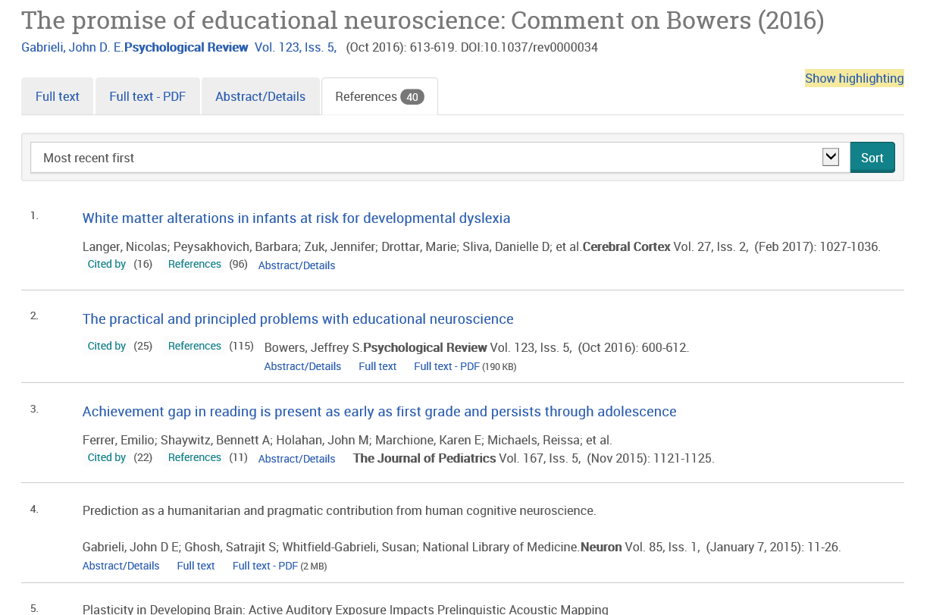
使用数据库目的？
获取权威文献

Slide 7
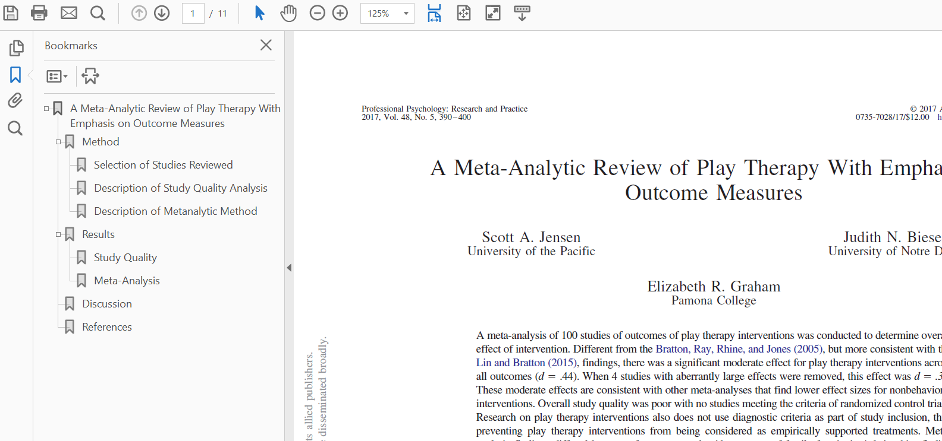
使用数据库目的？
了解期刊/论文的行文结构

Slide 8
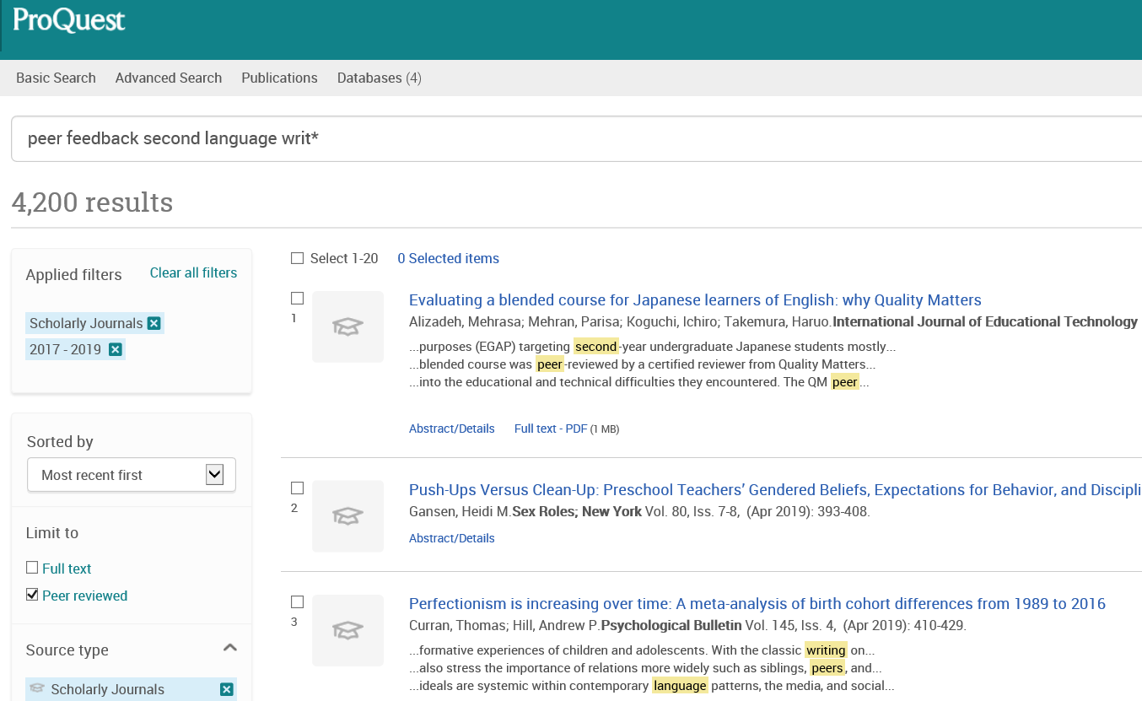
使用数据库目的？
获取全球最新研究课题

Slide 9
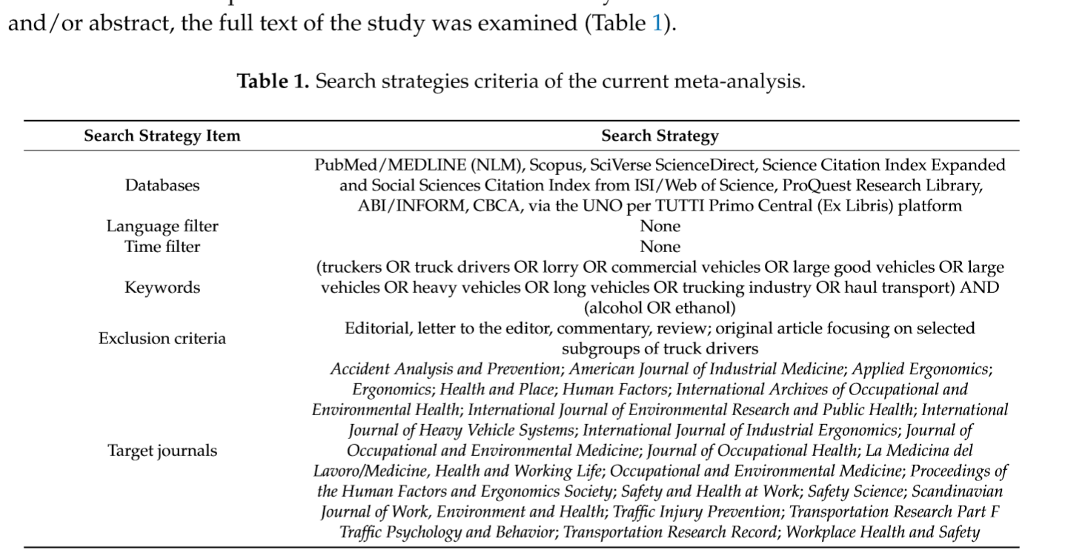
使用数据库目的？
例如节选文章： Patterns of Harmful Alcohol Consumption among Truck Drivers: Implications for Occupational Health and Work Safety from a Systematic Review and Meta-Analysis
Bragazzi, Nicola Luigi; Dini, 等. International Journal of Environmental Research and Public Health; Basel Vol. 15, Iss. 6, (Jun 2018): 1121.
数据库作为研究工具

Slide 10

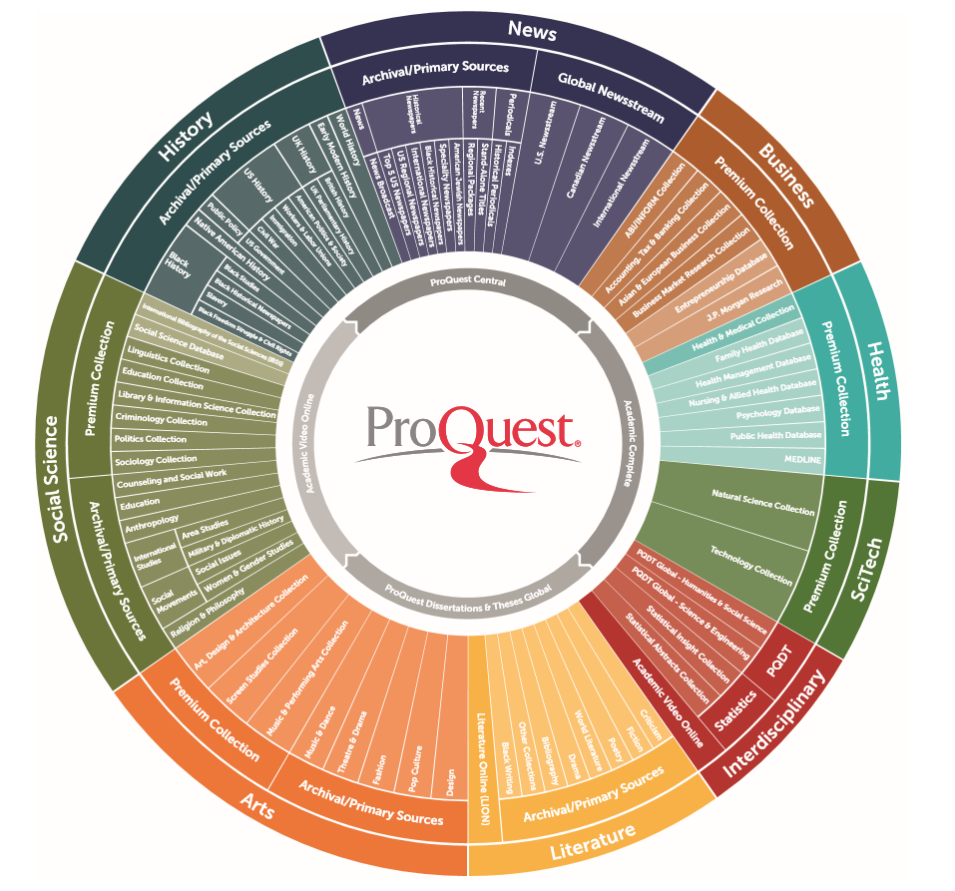
ProQuest公司，起源于1938年由Eugene B. Power创立的University Microfilms (UMI) ，公司为全球大学、政府机构、公共图书馆、商业客户提供增值信息服务，例如ProQuest系列学术数据库、Dialog、Ebook Central、RefWorks、Pivot、Chadwyck-Healey、UMI、eLibrary、SIRS、CultureGrams，以及Ex Libris系列图书馆管理系统等。
提供全学科内容解决方案！

Slide 11










1-1 PQ期刊来源
来自数千家全球知名出版公司、学协会、机构、大学出版社，例：

Slide 12
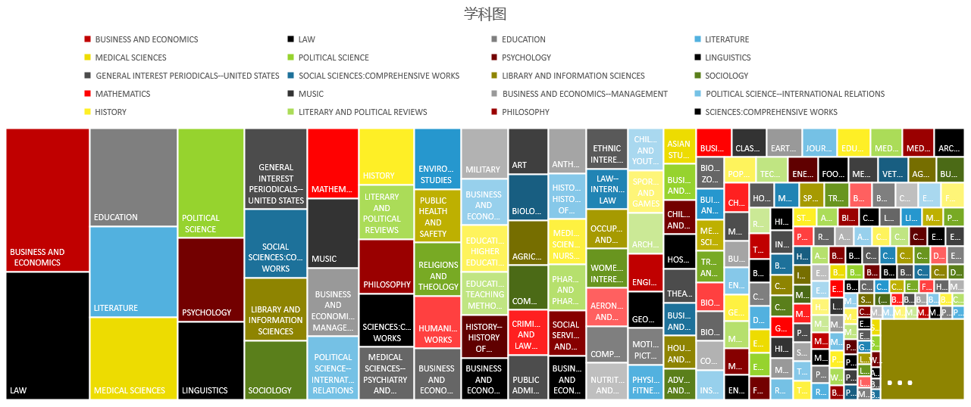
Research Library 学科领域
涵盖150多个学科领域

Slide 13
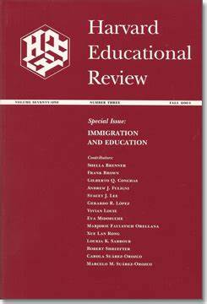
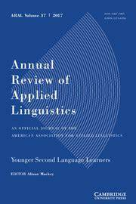

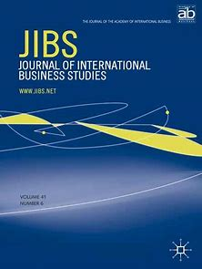



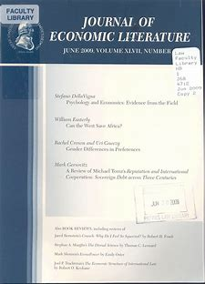
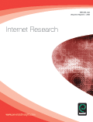
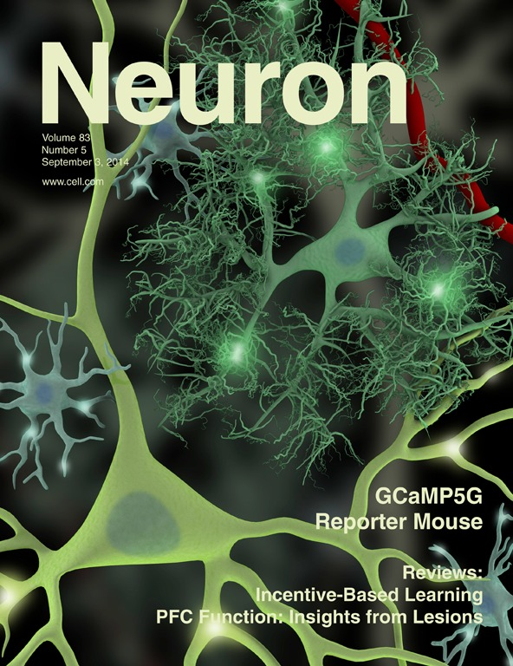
刊物举例

Slide 14
讲座内容
资源介绍
检索功能
检索结果

Slide 15
ProQuest平台检索功能
1.ProQuest检索平台
2.检索策略、检索举例：基本检索、高级检索、主题词、命令行检索、检索定题
3. 出版物

Slide 16
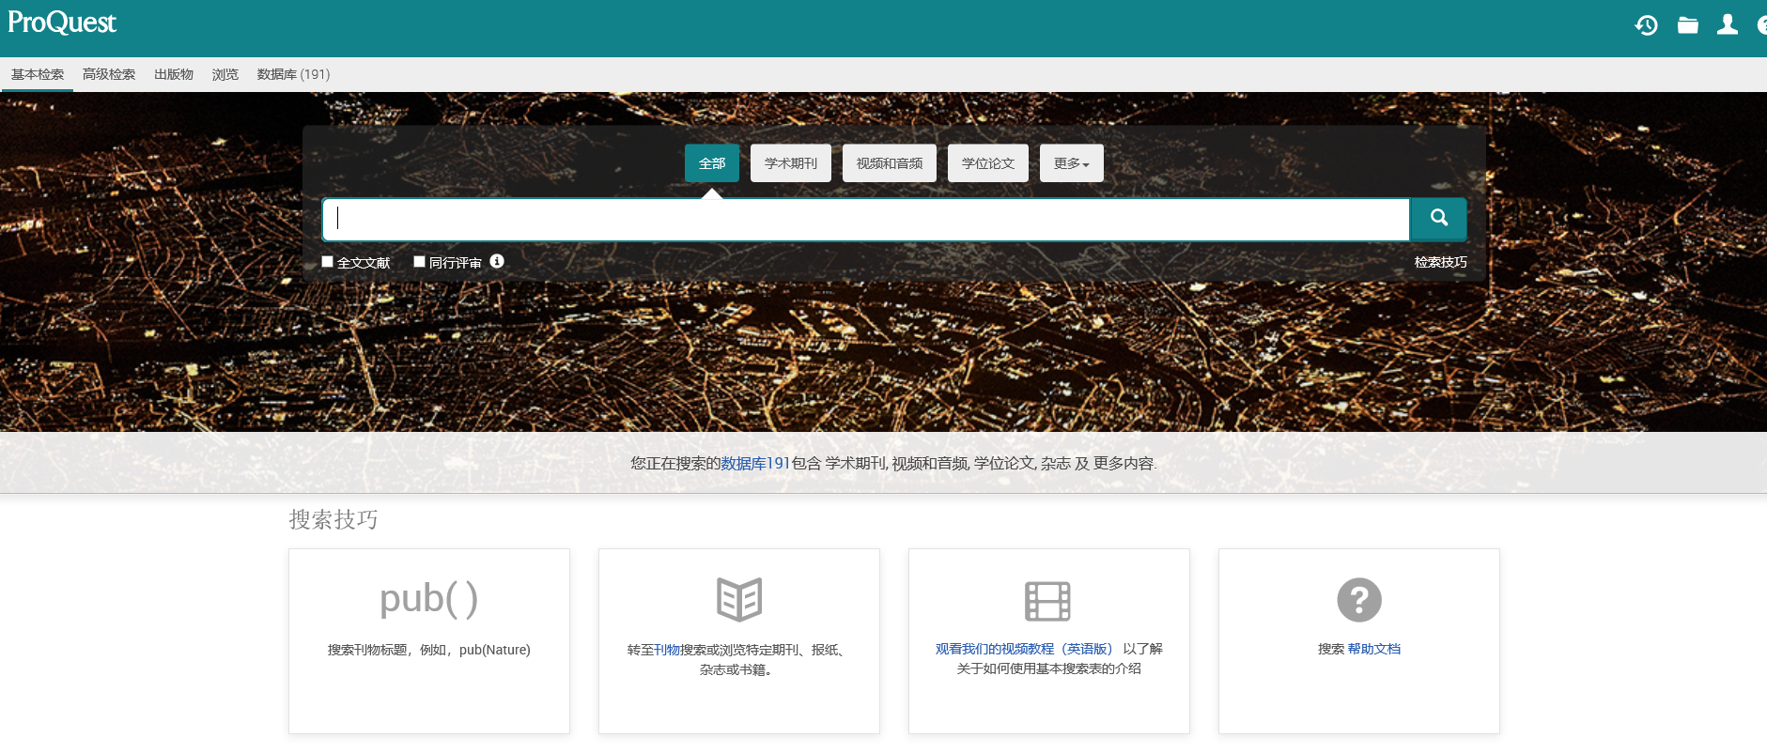
1. ProQuest平台访问2.0
访问站点： https://search.proquest.com

Slide 17

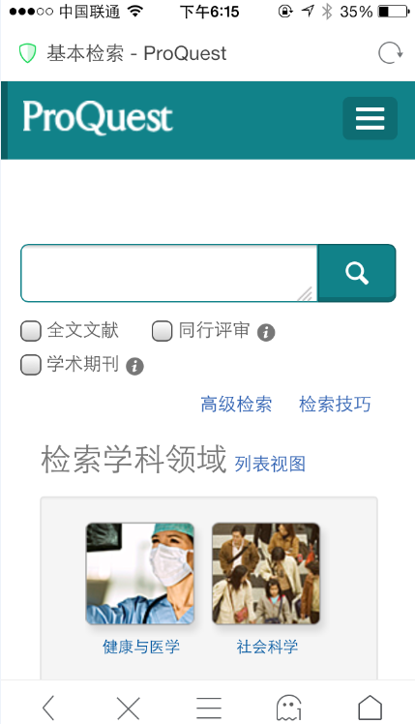
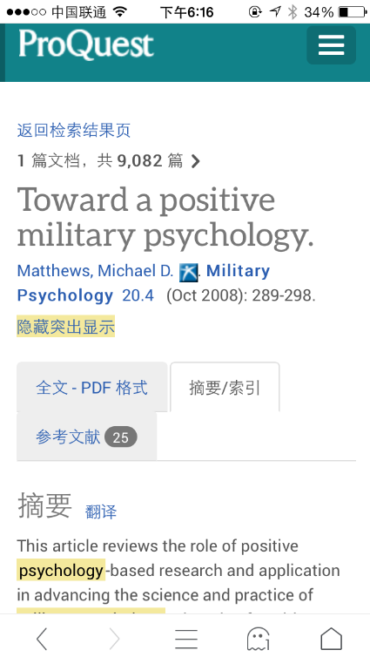

访问设备、远程访问2.0
支持计算机和移动设备访问
访问采用IP控制，远程访问需要借助VPN实现

Slide 18
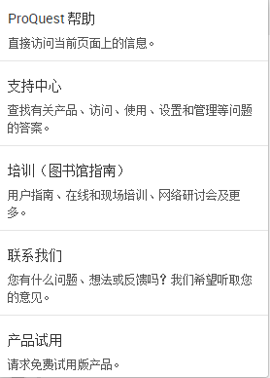
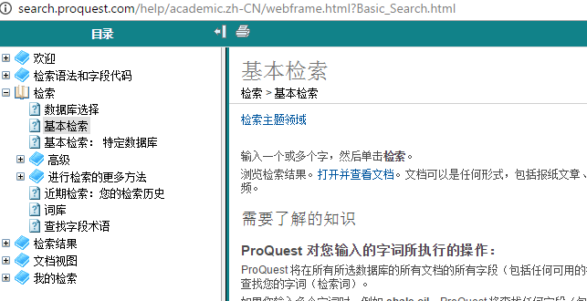
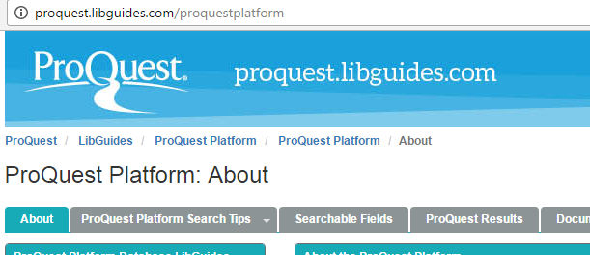
使用指南与帮助

Slide 19
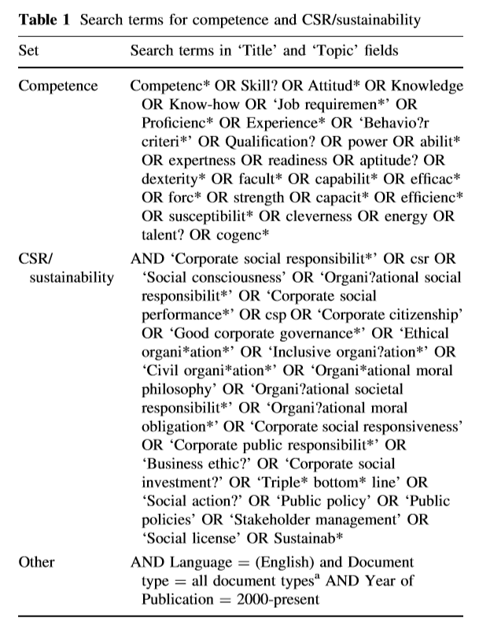
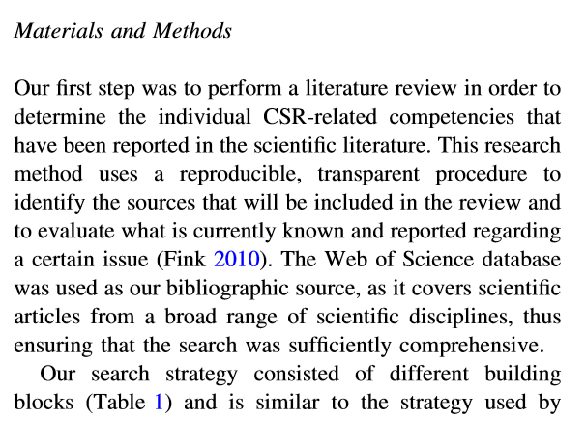
2-1. 检索策略 – 目的
例如节选文章Individual Competencies for Corporate Social Responsibility: A Literature and Practice Perspective
Osagie, E R; Wesselink, R; Blok, V; Lans, T; Mulder, M.
目的：获取全面且准确的信息

Slide 20
检索策略实现的方式：检索三要素
检索词
算符
字段
检索策略构成三要素
词+算符+字段
三个要素影响检准和检全
算符、字段可在线获取
ProQuest平台上有众多数据库，各数据库的检索字段有可能不同
检索词

Slide 21
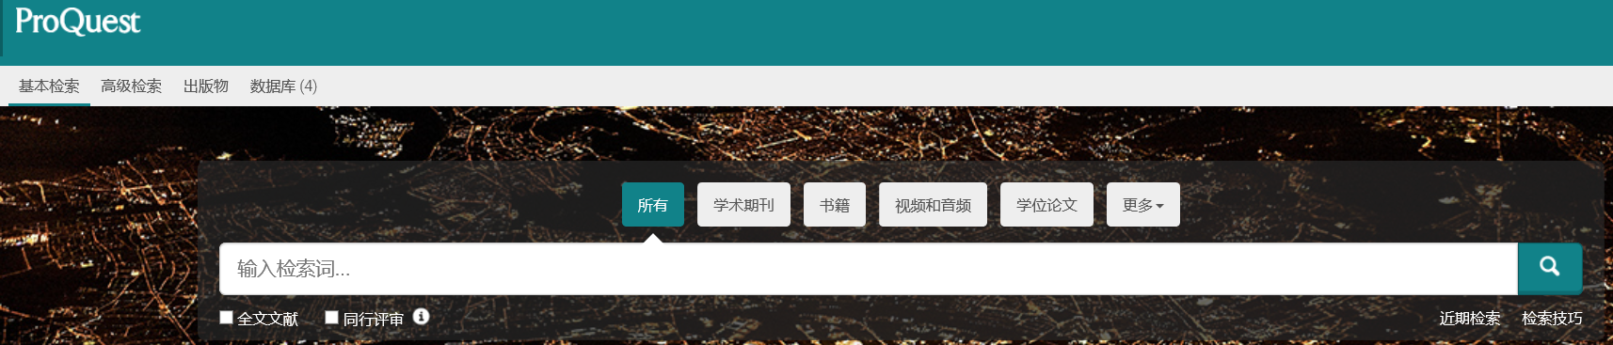
2.2 基本检索 – 全面获取
从一个课题认识检索：peer feedback in second language writing
常见检索方法： peer feedback second language writing
peer feedback second language writing

Slide 22
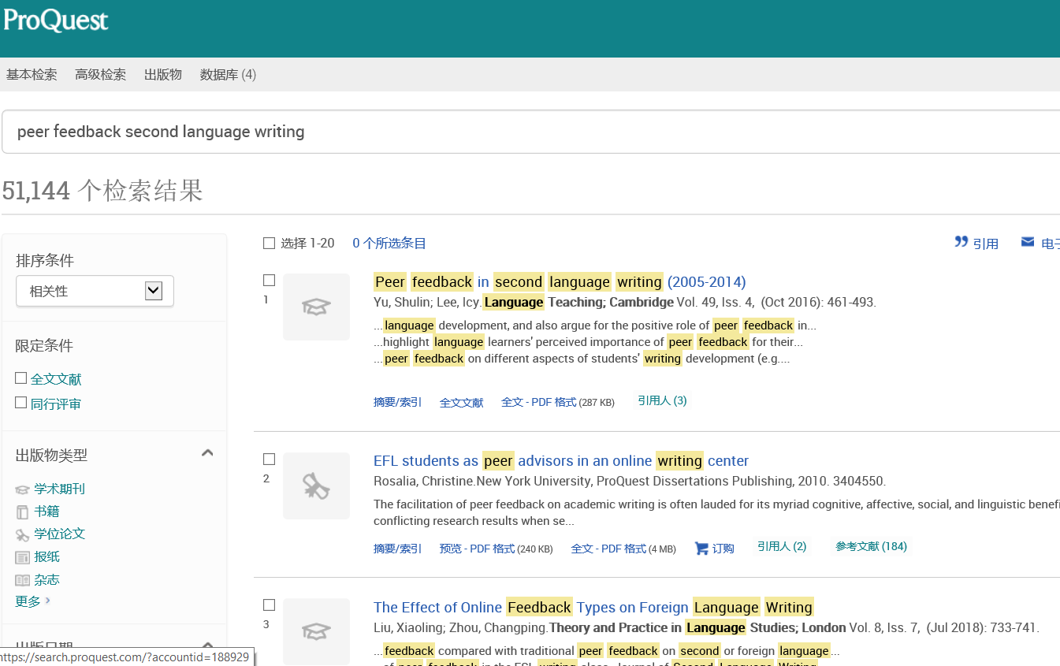
5个单词的逻辑与
词的拓展：检索结果、综述/系统性分析文献等
准确性？全面性？
Second language: EFL, ESL, foreign language, L2, etc.

Slide 23
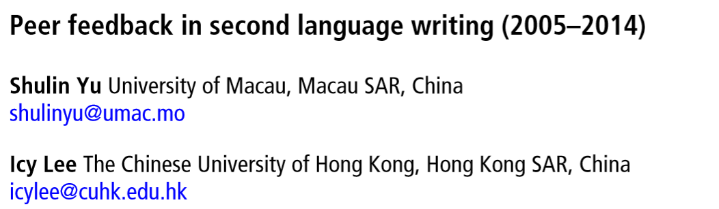
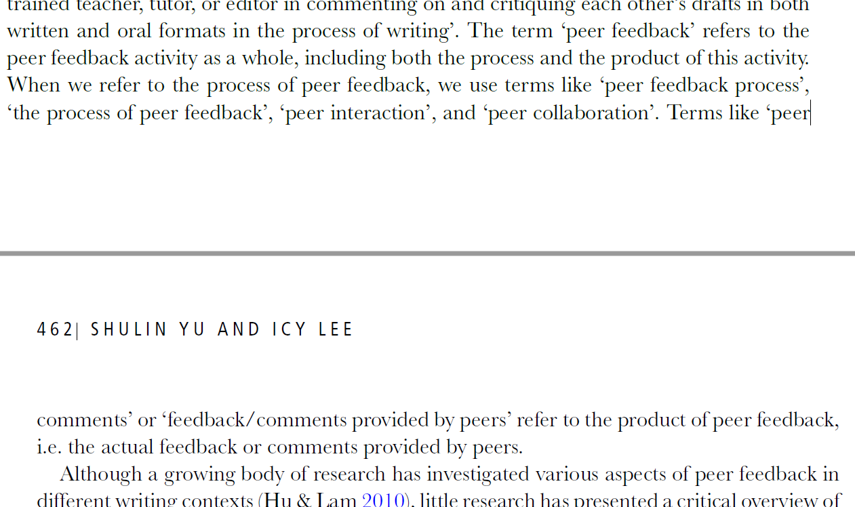
Peer feedback: peer interaction, peer collaboration, peer comments, feedback/comments provided by peers

Slide 24
基本检索 – 全面且准确获取
从一个课题认识检索：peer feedback second language writing
课题解析，修改策略
Peer* near/2 (review* or interact* or collaborat* or comment*)
and “Second language*” or EFL or ESL or “foreign language*” or L2
and writ*
(Peer* near/2 (review* or interact* or collaborat* or comment*)) and (“Second language*” or EFL or ESL or “foreign language*” or L2) and writ*

Slide 25
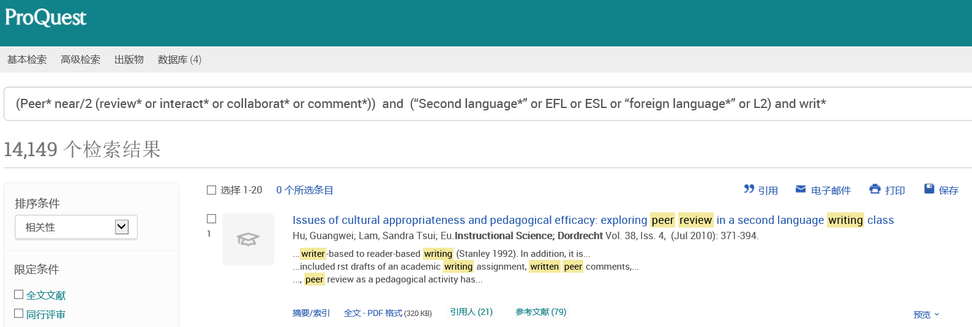
全面和准确！如何提升准确

Slide 26
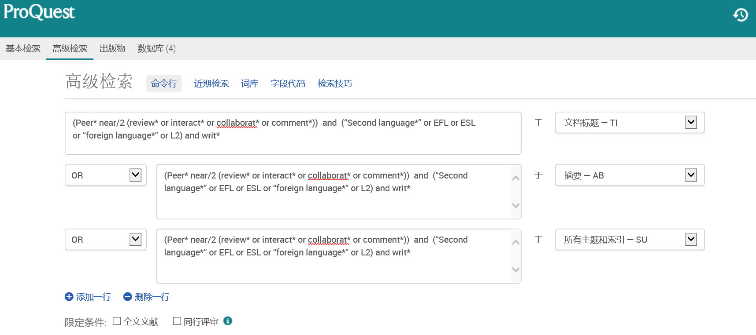
2.3 高级检索 – 准确获取
定义字段
通常综述/系统性分析对应标题、文摘；注：主题是控词，可查词库

Slide 27
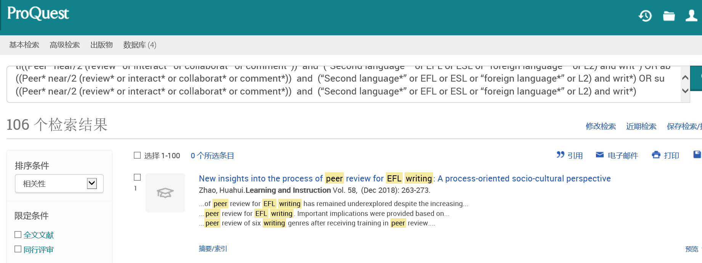
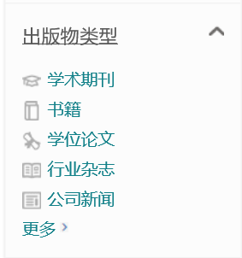
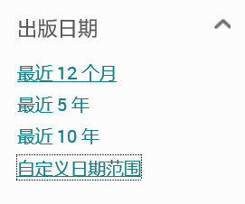
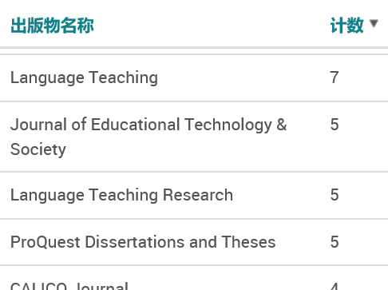
继续提升准确
限制条件
文献类型
出版时间
目标期刊

Slide 28
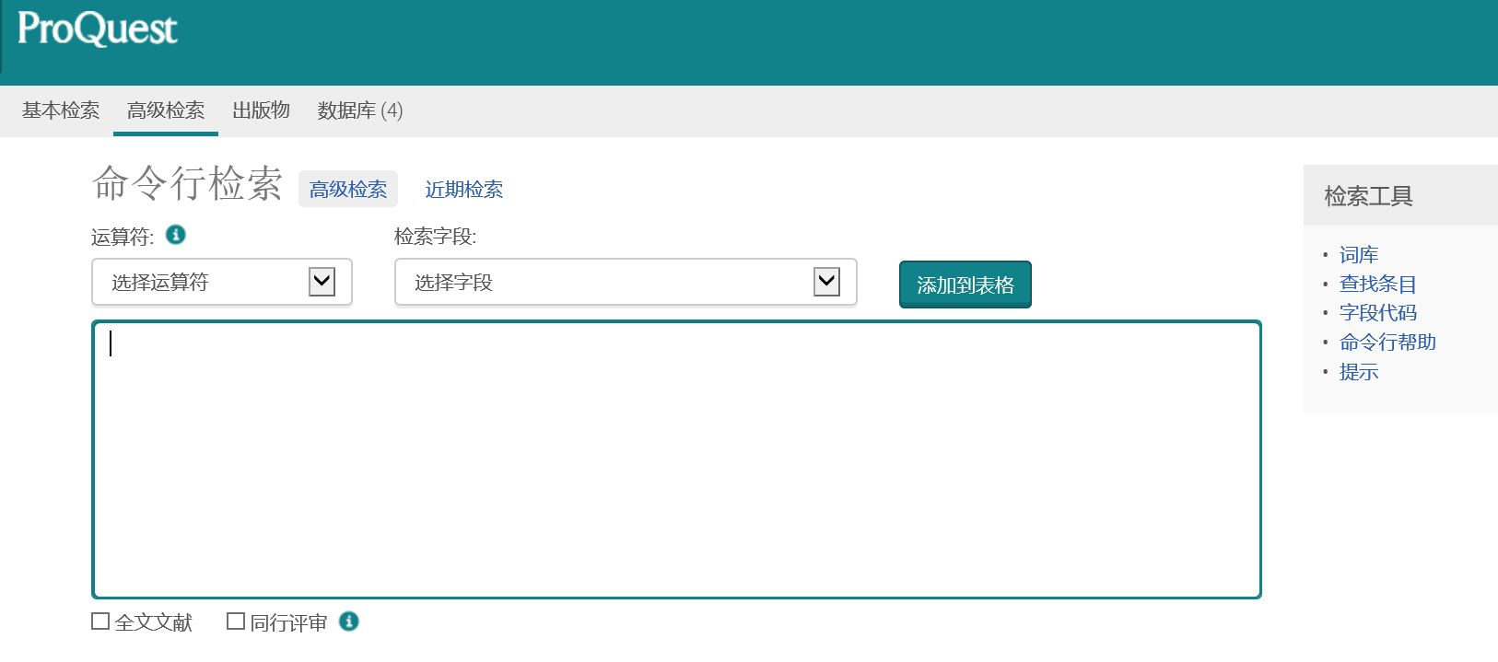
2.4 命令行检索 – 按需获取
(Peer* near/2 (review* or interact* or collaborat* or comment*)) and (“Second language*” or EFL or ESL or “foreign language*” or L2) and writ* and ti((systematic* or literature*) and review)

Slide 29
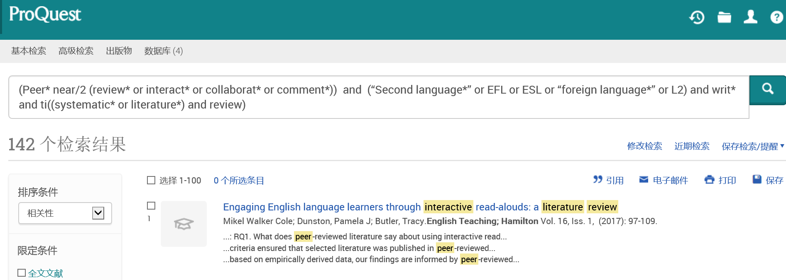
基于需求的命中文献

Slide 30
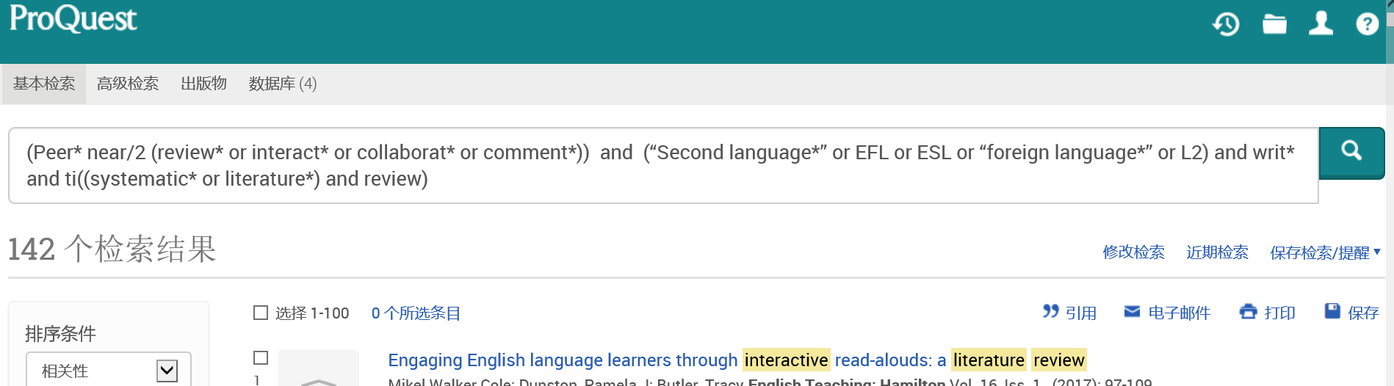
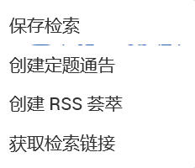
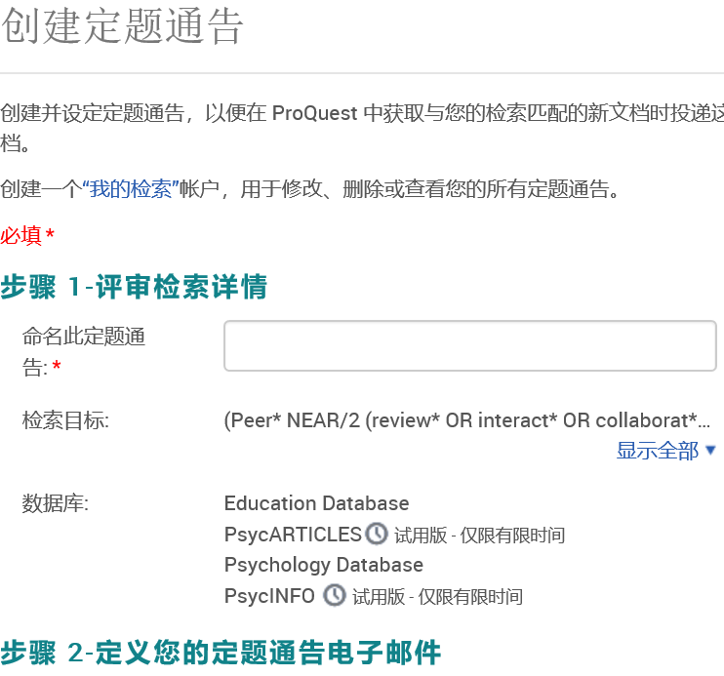
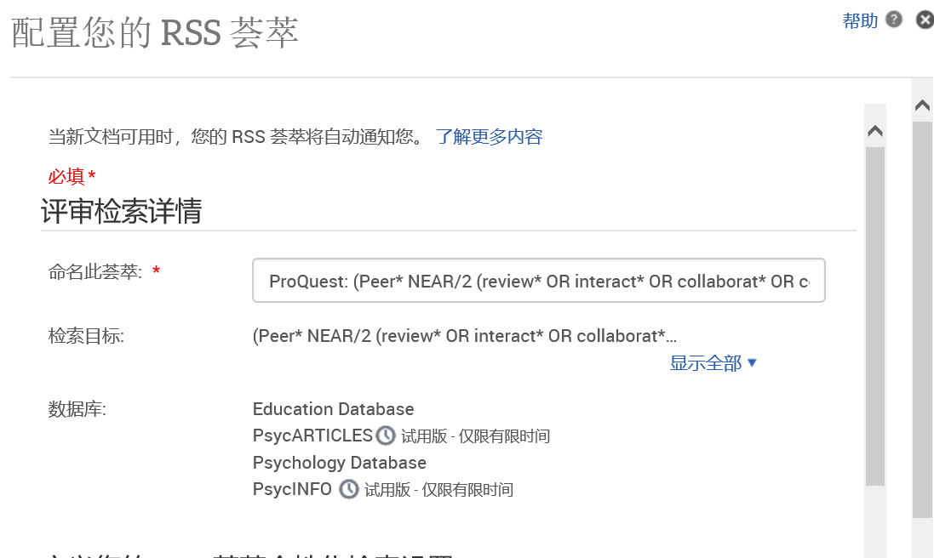
2-5. 检索定题 – 自动推送
电邮/RSS推送

Slide 31
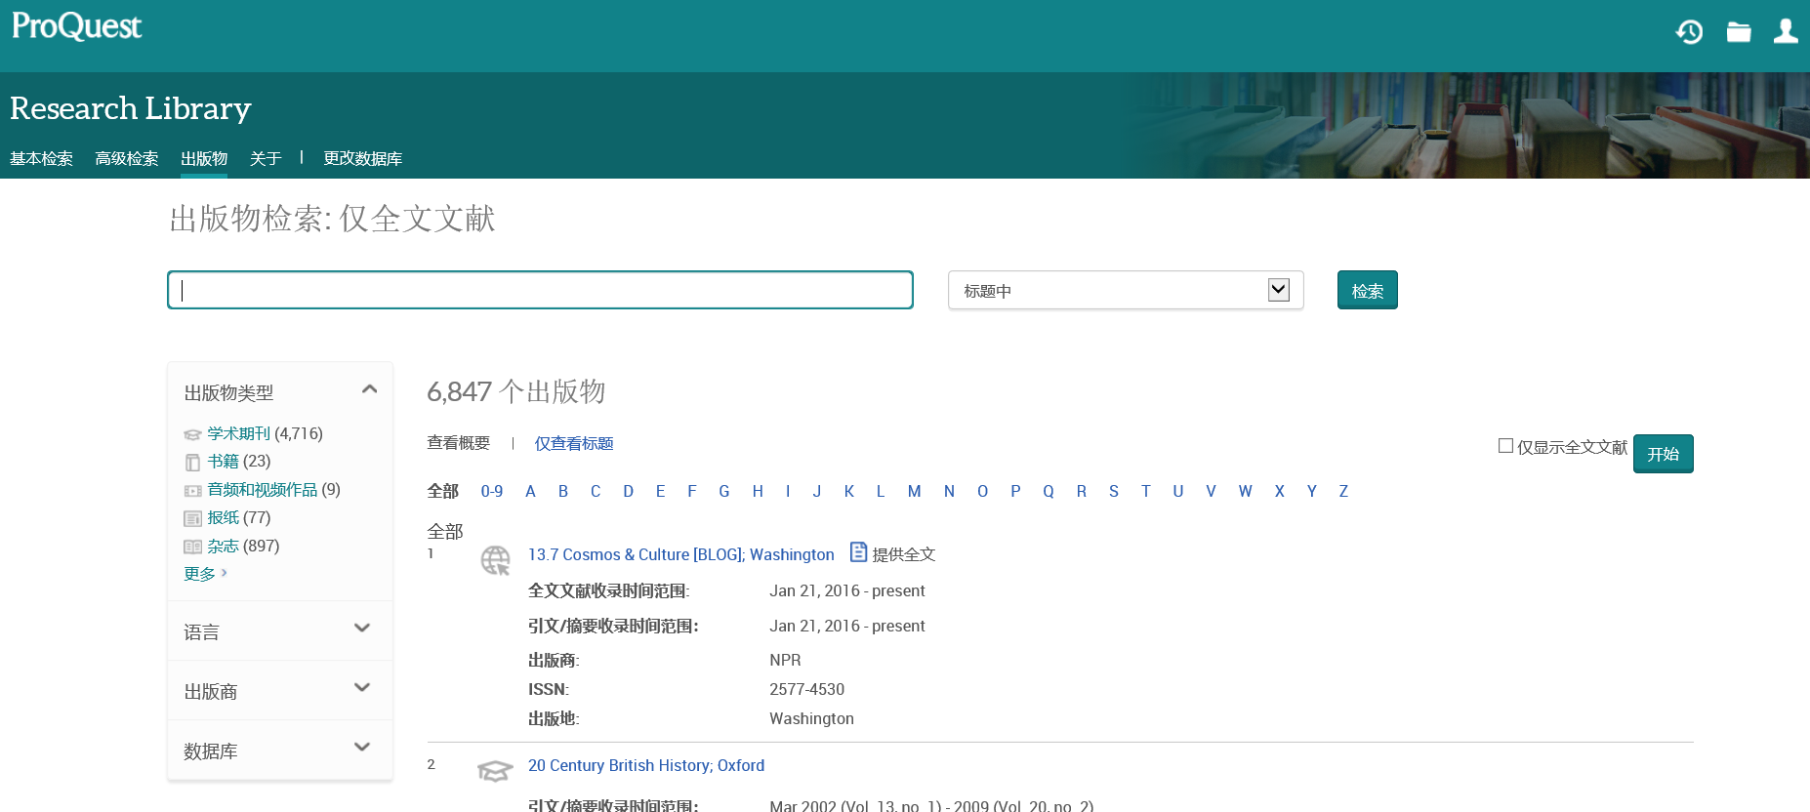
3. 出版物 – 具体刊物
Harvard education*
标题、出版物摘要、主题

Slide 32
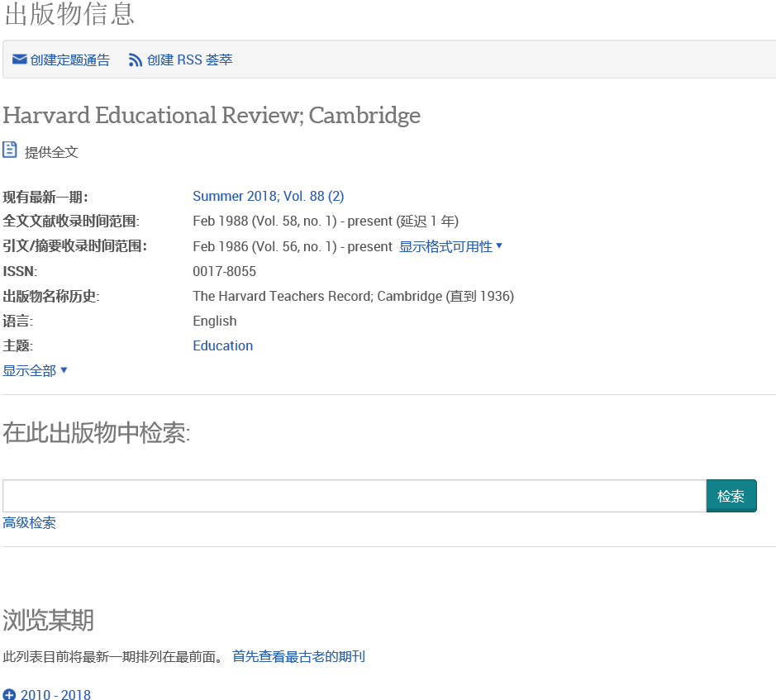
出版物页
刊物定题
刊物信息
刊中检索
卷期浏览

Slide 33
讲座内容
资源介绍
检索功能
检索结果

Slide 34
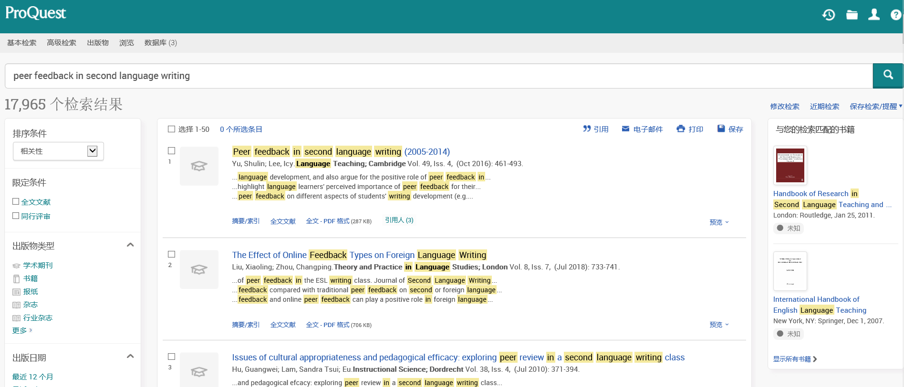
1. 检索结果 - 多类型学术信息
全球千多家出版社的5000多种刊物

Slide 35
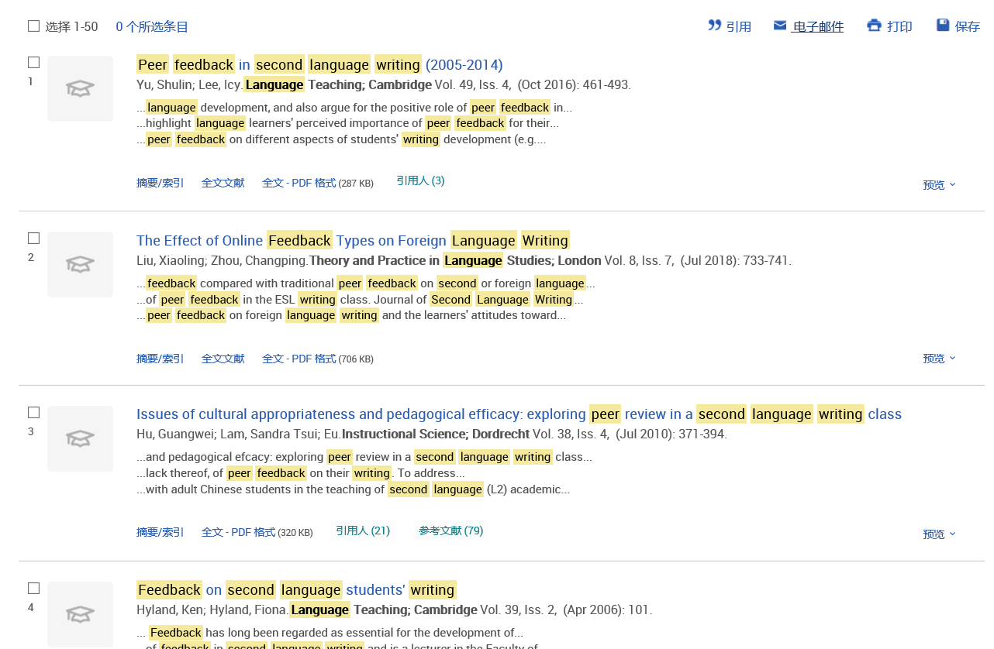
2. 检索结果 – 在线浏览
文摘/索引，全文/全文定位链接，引用，参考文献（检索结果存在差异）

Slide 36
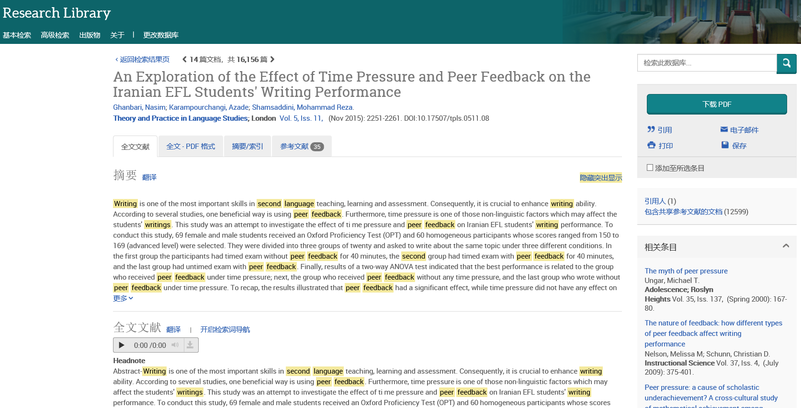
3. 检索结果 - 文章页
相关性文献

Slide 37
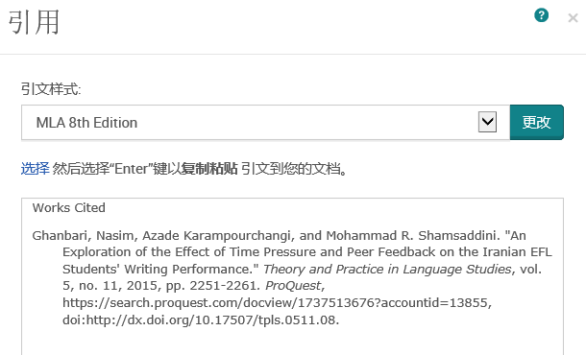
检索结果 - 文章页
单个文献处理
翻译与收听

Slide 38
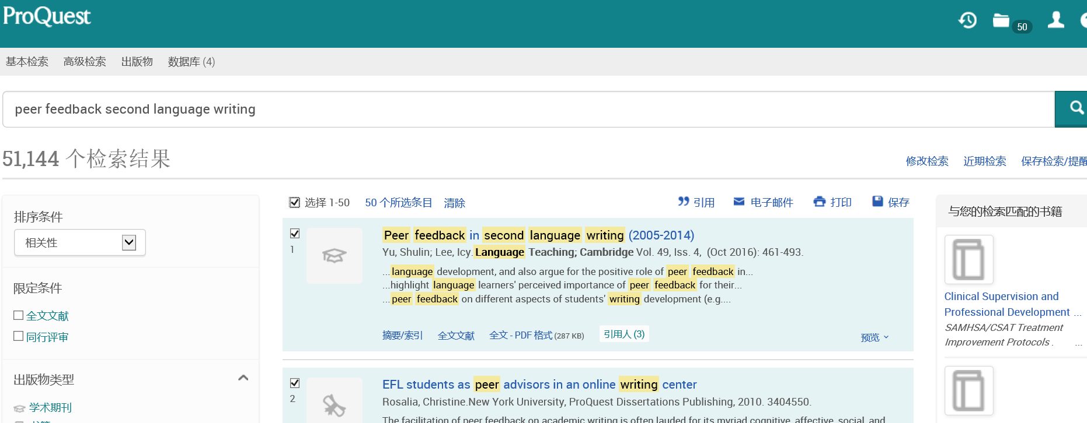
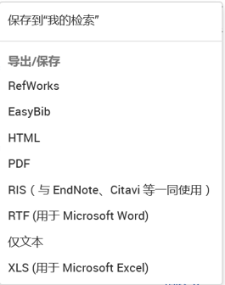
4. 文献处理
可批量生成格式引文，
电邮，打印，导出，保存

Slide 39
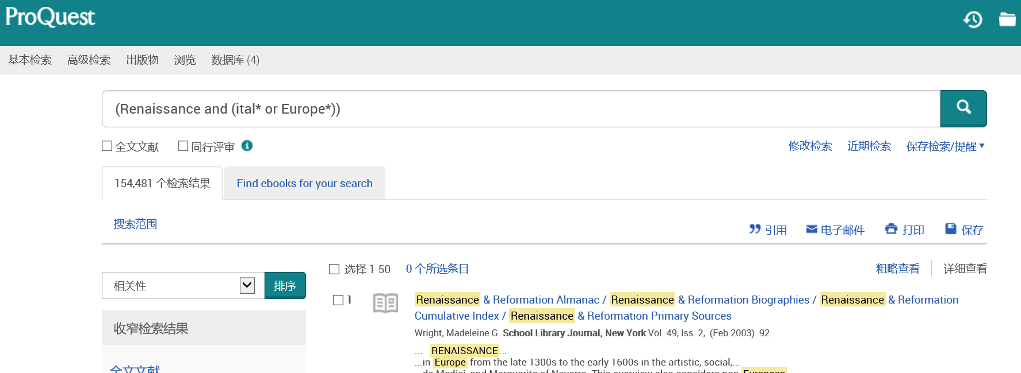
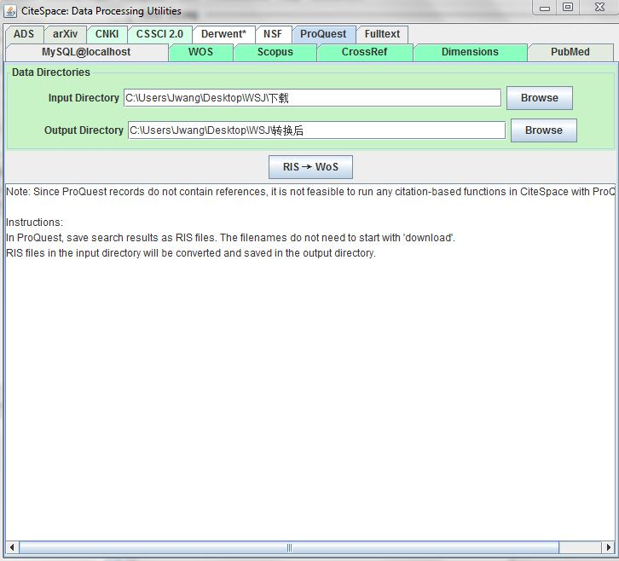
5. 可视化分析工具兼容

Slide 40
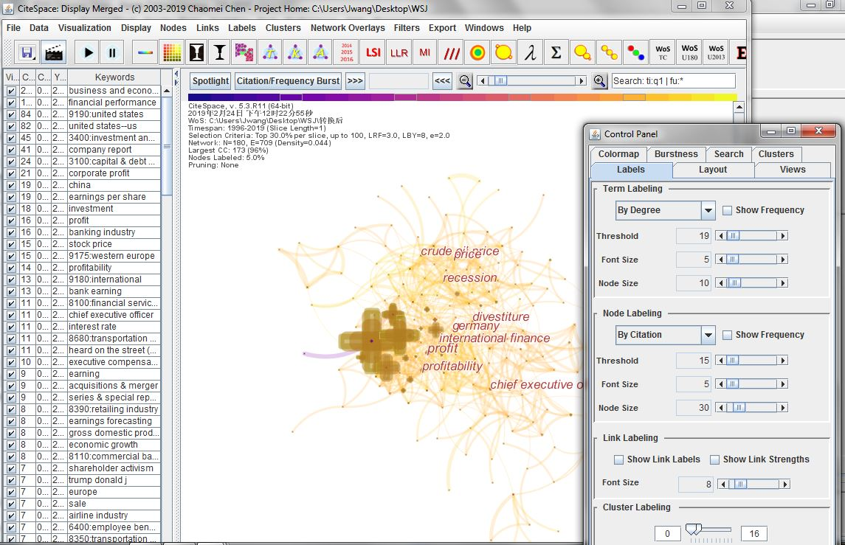

Slide 41
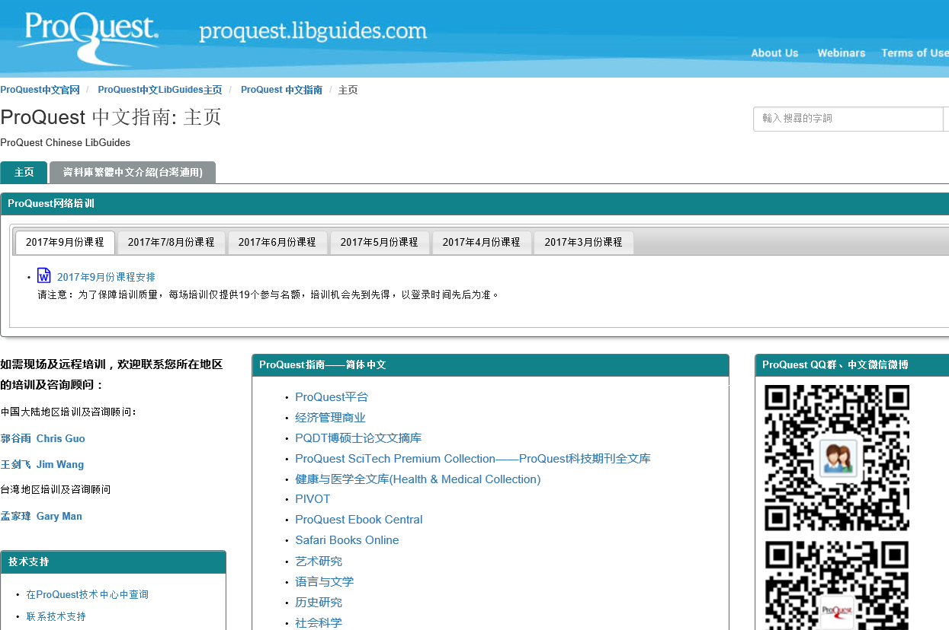

ProQuest 在线讲座与数据库资料
http://china.pq.libguides.com/home

Slide 42




获取ProQuest更多资讯
ProQuest培训视频
腾讯视频搜索ProQuest
ProQuest QQ群
230312268
ProQuest 官方微信
ProQuest
ProQuest 官方微博
ProQuest-China
数据库使用英文指南： LibGuide: http://proquest.libguides.com

Slide 43
王剑飞
ProQuest培训及咨询顾问
jim.wang@proquest.com

